Slide 1
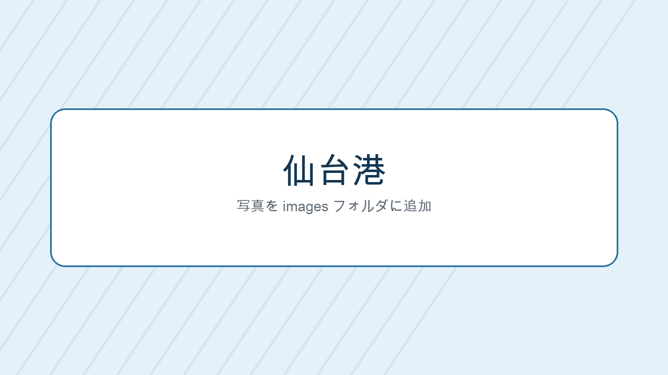
HOKKAIDO FAMILY TRAVEL GUIDE
北海道家族旅行 ガイドブック
2026年7月31日 - 8月12日
仙台からフェリーで北海道へ。洞爺湖、札幌、層雲峡、道東方面をめぐる家族旅行。
初回版

Slide 2
DAY 1
2026-07-31 仙台からフェリーで北海道へ
仙台 / 太平洋フェリー
北海道家族旅行の出発日。仙台港から太平洋フェリーに乗り、翌朝の苫小牧到着を目指します。初日は移動そのものを旅の始まりとして楽しみ、船内で夕食と休憩をしっかり取ります。
この日の流れ
15:30
準備
自宅
荷物、チケット、身分証、船内バッグを最終確認
30分
16:00
移動
自宅 → 仙台港
余裕を持って仙台港へ移動。途中で飲み物と軽食を購入
約60分
レストラン候補
17:00
休憩
仙台港周辺
乗船前のトイレ、軽食、写真撮影
30分
夕食
太平洋フェリー船内レストラン
出港前後に利用しやすい第一候補
17:30
手続き
仙台港フェリーターミナル
乗船手続き、車両乗船準備
60分
夕食
仙台港周辺でテイクアウト
混雑時のバックアップ
18:30
夕食
フェリー船内
船内レストランまたは持ち込み軽食
45分
軽食
コンビニ事前購入
子ども用のおやつ、飲み物を確保
MEMO フェリーWi-Fiは有料1,500円。使うか当日判断。 / 船内用バッグに、着替え、洗面具、充電器、酔い止めを分ける。

Slide 3
DAY 1
時刻ベース詳細スケジュール
15:30
準備
自宅
荷物、チケット、身分証、船内バッグを最終確認
30分
16:00
移動
自宅 → 仙台港
余裕を持って仙台港へ移動。途中で飲み物と軽食を購入
約60分
17:00
休憩
仙台港周辺
乗船前のトイレ、軽食、写真撮影
30分
17:30
手続き
仙台港フェリーターミナル
乗船手続き、車両乗船準備
60分
レストラン候補
夕食
太平洋フェリー船内レストラン
出港前後に利用しやすい第一候補
18:30
夕食
フェリー船内
船内レストランまたは持ち込み軽食
45分
夕食
仙台港周辺でテイクアウト
混雑時のバックアップ
19:40
移動
太平洋フェリー
仙台港を出港。船内探検と入浴
一晩
軽食
コンビニ事前購入
子ども用のおやつ、飲み物を確保
21:30
休憩
客室
翌日の苫小牧到着に備えて早めに就寝
-

Slide 4
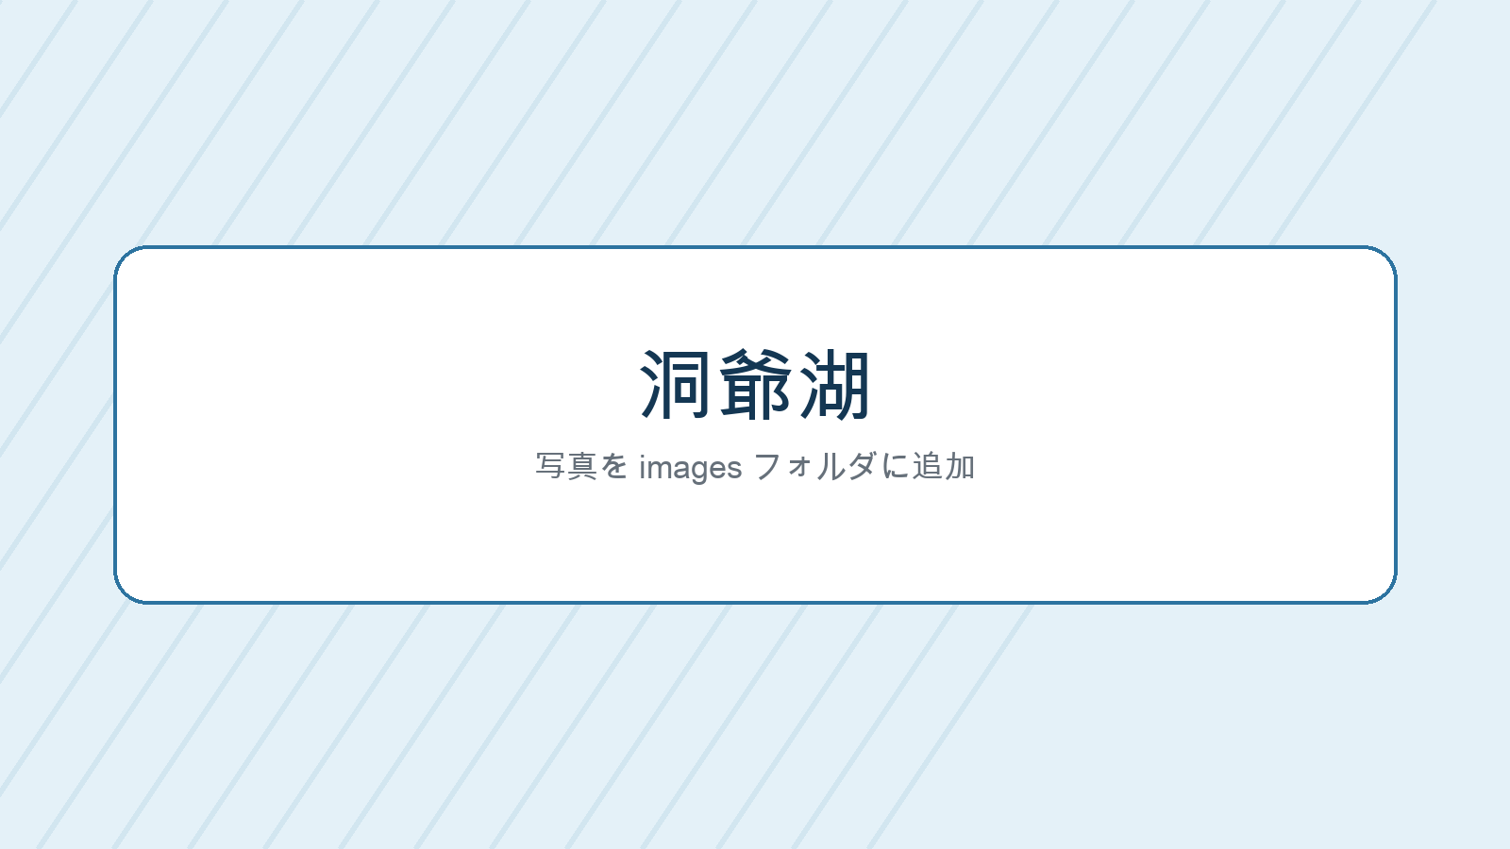
DAY 2
2026-08-01 苫小牧到着から洞爺湖へ
苫小牧 / 支笏湖 / 洞爺湖
フェリーで苫小牧に到着し、北海道ドライブを開始。初日は無理に詰め込まず、昼食と休憩を挟みながら洞爺湖のキャンプ拠点へ入ります。夜は湖畔でゆっくり過ごします。
この日の流れ
07:30
朝食
フェリー船内
下船前に朝食。荷物整理も済ませる
45分
10:30
準備
フェリー船内
車両甲板へ向かう準備、忘れ物確認
30分
レストラン候補
11:00
移動
苫小牧港
下船。北海道ドライブ開始
30分
昼食
苫小牧海鮮系食堂
下船後の第一候補。混雑なら回避
11:45
昼食
苫小牧市内
海鮮、定食、または道の駅系で軽めに昼食
60分
昼食
道の駅ウトナイ湖
休憩と軽食を兼ねる候補
13:00
移動
苫小牧 → 洞爺湖
支笏湖方面または高速利用で洞爺湖へ
約2時間15分
夕食
洞爺湖温泉街の食堂
外食にする場合の候補
バンガローで簡単調理
移動疲れがある場合の安全策
MEMO 初日は北海道到着の余韻を優先し、観光を詰め込みすぎない。 / バンガロー滞在中の食材・飲み物をこの日に少し補充する。
夕食

Slide 5
DAY 2
時刻ベース詳細スケジュール
07:30
朝食
フェリー船内
下船前に朝食。荷物整理も済ませる
45分
10:30
準備
フェリー船内
車両甲板へ向かう準備、忘れ物確認
30分
11:00
移動
苫小牧港
下船。北海道ドライブ開始
30分
11:45
昼食
苫小牧市内
海鮮、定食、または道の駅系で軽めに昼食
60分
レストラン候補
昼食
苫小牧海鮮系食堂
下船後の第一候補。混雑なら回避
13:00
移動
苫小牧 → 洞爺湖
支笏湖方面または高速利用で洞爺湖へ
約2時間15分
昼食
道の駅ウトナイ湖
休憩と軽食を兼ねる候補
15:15
休憩
サイロ展望台周辺
洞爺湖を見下ろす短時間休憩、写真撮影
30分
夕食
洞爺湖温泉街の食堂
外食にする場合の候補
16:00
手続き
Green stay Toya
バンガローK15へチェックイン、荷下ろし
60分
夕食
バンガローで簡単調理
移動疲れがある場合の安全策
17:30
夕食
キャンプ場 / 洞爺湖温泉街
初日は簡単キャンプ飯か温泉街で外食
90分
20:30
観光
洞爺湖湖畔
余力があれば湖畔散歩、花火開催日は湖畔で鑑賞
45分

Slide 6
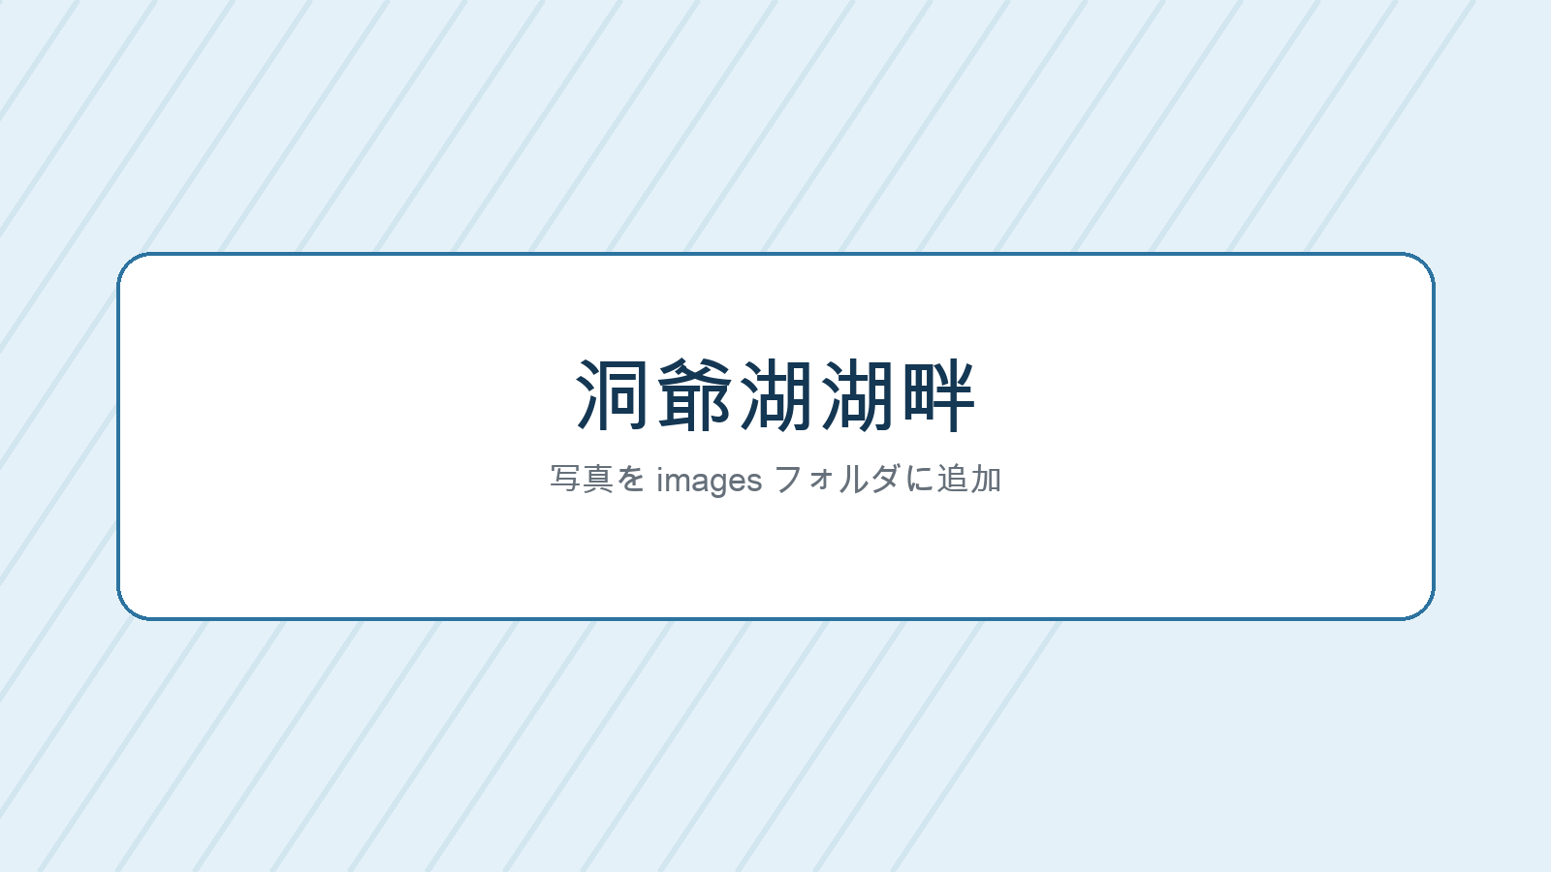
DAY 3
2026-08-02 洞爺湖から出ない湖畔の日
洞爺湖
洞爺湖滞在中の「湖から出ない日」。移動を最小限にして、湖畔散歩、遊覧船、温泉街、キャンプ場での休憩を中心にゆっくり過ごします。
この日の流れ
08:00
朝食
Green stay Toya
バンガローで朝食。洗濯と片付けも少し進める
60分
09:30
観光
洞爺湖湖畔
湖畔散歩。水辺、彫刻公園、写真撮影
90分
レストラン候補
11:15
休憩
洞爺湖温泉街
カフェ休憩、お土産下見
45分
昼食
洞爺湖温泉街の湖畔カフェ
湖から出ない日の第一候補
12:15
昼食
洞爺湖温泉街
湖畔の食堂またはカフェで昼食
60分
昼食
洞爺湖温泉街の食堂
子ども連れで入りやすい店を現地確認
13:30
観光
洞爺湖汽船
遊覧船で湖上から中島方面を眺める
60分
夕食
バンガローでキャンプ飯
この日の本命。移動しない
湖畔カフェ / ソフトクリーム
散歩の途中で休憩
MEMO この日は洞爺湖エリアから出ない。 / 天気が悪い場合は温泉街、カフェ、早めの休憩に切り替える。
甘味

Slide 7
DAY 3
時刻ベース詳細スケジュール
08:00
朝食
Green stay Toya
バンガローで朝食。洗濯と片付けも少し進める
60分
09:30
観光
洞爺湖湖畔
湖畔散歩。水辺、彫刻公園、写真撮影
90分
11:15
休憩
洞爺湖温泉街
カフェ休憩、お土産下見
45分
12:15
昼食
洞爺湖温泉街
湖畔の食堂またはカフェで昼食
60分
レストラン候補
昼食
洞爺湖温泉街の湖畔カフェ
湖から出ない日の第一候補
13:30
観光
洞爺湖汽船
遊覧船で湖上から中島方面を眺める
60分
昼食
洞爺湖温泉街の食堂
子ども連れで入りやすい店を現地確認
15:00
休憩
キャンプ場
昼寝、読書、子どもの自由時間
120分
夕食
バンガローでキャンプ飯
この日の本命。移動しない
17:30
夕食
キャンプ場
バンガローでキャンプ飯。翌日の天気を確認
90分
甘味
湖畔カフェ / ソフトクリーム
散歩の途中で休憩
20:30
観光
洞爺湖湖畔
花火開催日は湖畔で鑑賞。無理なら早寝
45分

Slide 8
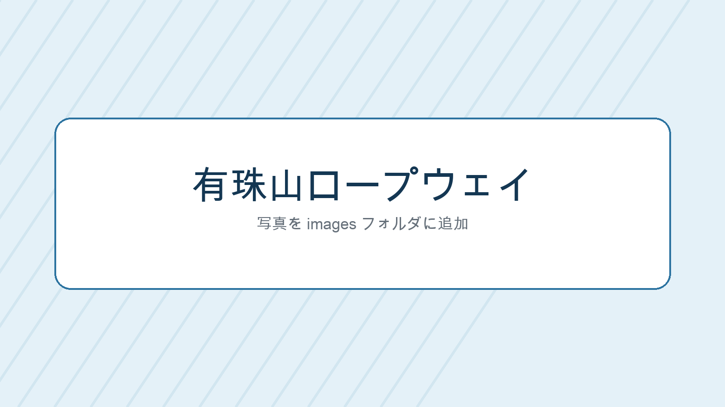
DAY 4
2026-08-03 有珠山と洞爺湖周辺ジオパーク
洞爺湖 / 有珠山 / 壮瞥
洞爺湖周辺観光の日。有珠山ロープウェイ、サイロ展望台、壮瞥方面を無理なく回り、火山と湖の景色を楽しみます。夕方はキャンプ場へ戻って休みます。
この日の流れ
08:00
朝食
Green stay Toya
朝食と出発準備
60分
09:15
移動
洞爺湖 → 有珠山
有珠山ロープウェイ方面へ移動
約30分
レストラン候補
10:00
観光
有珠山ロープウェイ
ロープウェイと展望台。天候が悪ければ短縮
90分
昼食
昭和新山周辺レストハウス
ロープウェイ後に使いやすい
11:45
昼食
昭和新山周辺
軽食、レストハウス、または周辺食堂
60分
昼食
道の駅そうべつ情報館i
休憩と買い物を兼ねる候補
13:00
観光
サイロ展望台
洞爺湖を見下ろす定番写真スポット
45分
夕食
バンガローでキャンプ飯
翌日の移動に備えて早めに済ませる
洞爺湖温泉街カフェ
天候調整用
MEMO 有珠山ロープウェイは天候と運行状況を当日確認。 / 翌日は札幌移動なので、夜に荷物を少しまとめる。
休憩

Slide 9
DAY 4
時刻ベース詳細スケジュール
08:00
朝食
Green stay Toya
朝食と出発準備
60分
09:15
移動
洞爺湖 → 有珠山
有珠山ロープウェイ方面へ移動
約30分
10:00
観光
有珠山ロープウェイ
ロープウェイと展望台。天候が悪ければ短縮
90分
11:45
昼食
昭和新山周辺
軽食、レストハウス、または周辺食堂
60分
レストラン候補
昼食
昭和新山周辺レストハウス
ロープウェイ後に使いやすい
13:00
観光
サイロ展望台
洞爺湖を見下ろす定番写真スポット
45分
昼食
道の駅そうべつ情報館i
休憩と買い物を兼ねる候補
14:00
観光
壮瞥方面
果物直売所、道の駅、湖畔ドライブ
90分
夕食
バンガローでキャンプ飯
翌日の移動に備えて早めに済ませる
15:45
休憩
洞爺湖温泉街
カフェまたは日帰り温泉候補
60分
休憩
洞爺湖温泉街カフェ
天候調整用
17:00
移動
洞爺湖温泉街 → キャンプ場
夕食前に戻る
30分
18:00
夕食
キャンプ場
キャンプ飯。翌日の札幌移動準備
90分

Slide 10
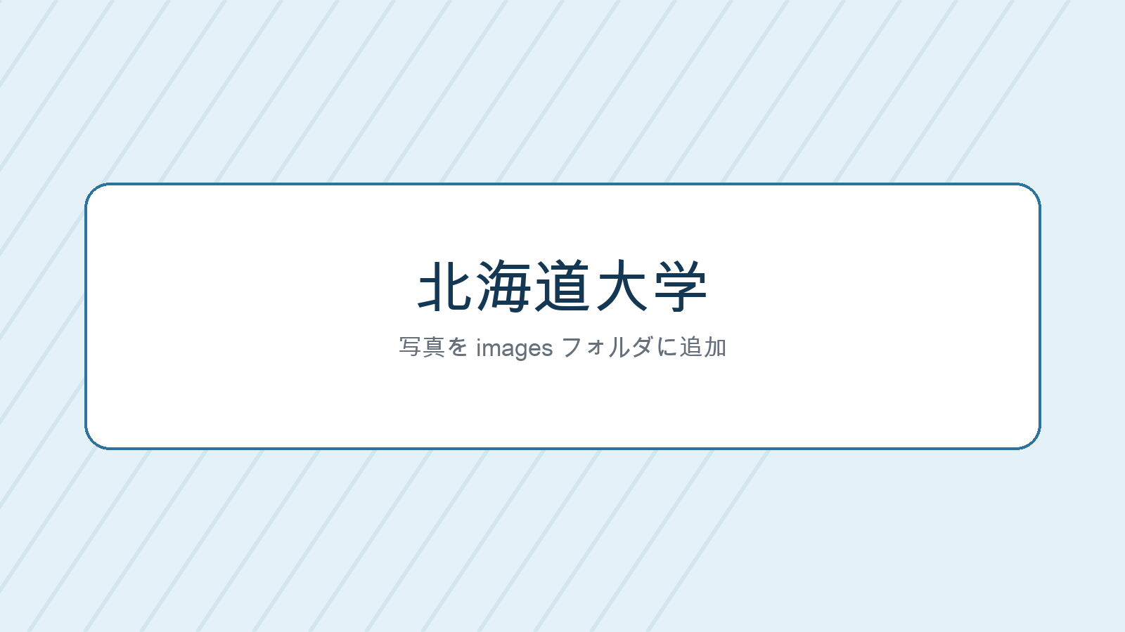
DAY 5
2026-08-04 洞爺湖から札幌へ、北大散策と串鳥
洞爺湖 / 札幌駅前 / 北海道大学
洞爺湖のキャンプ滞在を終えて札幌へ。ホテルに入り、北海道大学の緑の多いキャンパスを散策します。夜は札幌駅前の串鳥で夕食予定です。
この日の流れ
08:00
朝食
Green stay Toya
朝食、片付け、チェックアウト準備
75分
09:30
移動
洞爺湖 → 中山峠方面
札幌へ移動。途中で休憩を入れる
約2時間
レストラン候補
11:30
休憩
中山峠 / 定山渓方面
トイレ、軽食、天気確認
30分
昼食
札幌駅周辺ランチ
ホテル近くで駐車しやすい店を選ぶ
12:30
昼食
札幌市内
駐車しやすい場所で昼食
60分
夕食
串鳥 札幌駅前
この日の予約・本命候補
14:00
手続き
HOTEL MYSTAYS Sapporo Aspen
荷物預けまたはチェックイン
45分
休憩
北大カフェ / 札幌駅カフェ
散策中の休憩候補
ホテル近くのテイクアウト
疲れた場合のバックアップ
MEMO 北海道大学は歩く距離が長くなりやすいので、子どもの疲れを見て短縮する。 / 串鳥は混雑する可能性があるため、できれば事前予約または早め入店。
予備

Slide 11
DAY 5
時刻ベース詳細スケジュール
08:00
朝食
Green stay Toya
朝食、片付け、チェックアウト準備
75分
09:30
移動
洞爺湖 → 中山峠方面
札幌へ移動。途中で休憩を入れる
約2時間
11:30
休憩
中山峠 / 定山渓方面
トイレ、軽食、天気確認
30分
12:30
昼食
札幌市内
駐車しやすい場所で昼食
60分
レストラン候補
昼食
札幌駅周辺ランチ
ホテル近くで駐車しやすい店を選ぶ
14:00
手続き
HOTEL MYSTAYS Sapporo Aspen
荷物預けまたはチェックイン
45分
夕食
串鳥 札幌駅前
この日の予約・本命候補
15:00
観光
北海道大学
ポプラ並木、総合博物館周辺、キャンパス散策
120分
休憩
北大カフェ / 札幌駅カフェ
散策中の休憩候補
17:30
休憩
ホテル
夕食前に休憩、着替え、洗濯
60分
予備
ホテル近くのテイクアウト
疲れた場合のバックアップ
19:00
夕食
串鳥 札幌駅前
札幌駅前の串鳥で夜ご飯
90分
21:00
休憩
ホテル
翌日の富良野・層雲峡移動に備えて早寝
-

Slide 12
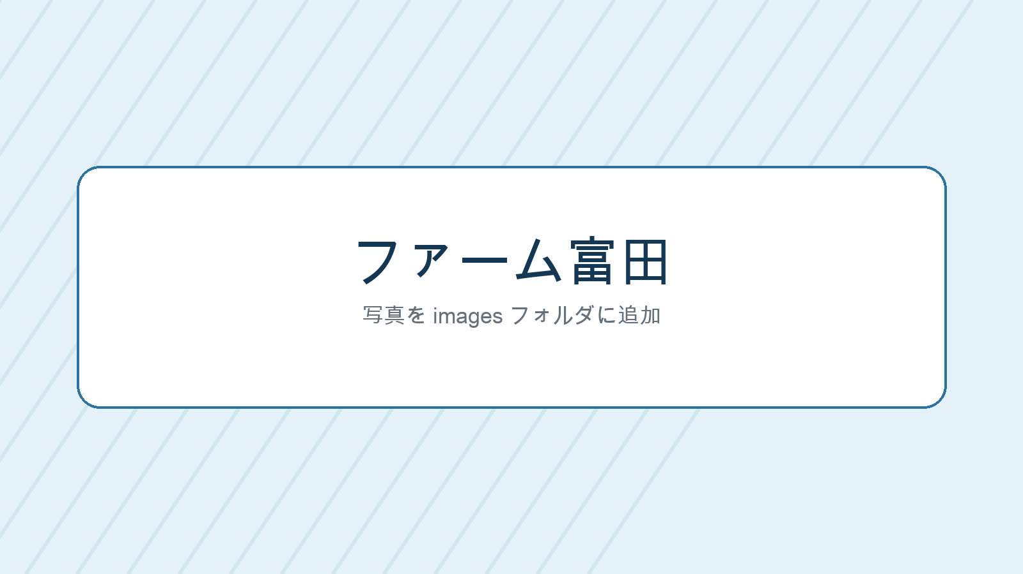
DAY 6
2026-08-05 札幌11時発、富良野・美瑛を抜けて層雲峡へ
札幌 / 富良野 / 美瑛 / 層雲峡
札幌を11時ごろ出発し、富良野周辺の花畑や美瑛の景色を楽しみながら層雲峡へ向かいます。観光を入れつつも移動日なので、夕方のチェックインを優先します。
この日の流れ
08:30
朝食
札幌駅周辺
ゆっくり朝食。車内飲み物と軽食を補充
60分
10:00
準備
HOTEL MYSTAYS Sapporo Aspen
チェックアウト、荷物積み込み
45分
レストラン候補
11:00
移動
札幌 → 富良野
高速と一般道で富良野方面へ
約2時間15分
昼食
富良野オムカレー候補
富良野らしさを入れる第一候補
13:15
昼食
富良野市内
富良野オムカレー、カフェ、道の駅系候補
60分
昼食
フラノマルシェ周辺
駐車と買い物を兼ねやすい
14:30
観光
ファーム富田周辺
花畑、カフェ、写真撮影。混雑時は短縮
75分
休憩
ファーム富田カフェ
花畑観光中の軽食候補
層雲峡温泉街の食堂
到着が遅くなった場合は営業確認
MEMO 「フラ」は富良野方面として扱う。 / 富良野・美瑛は寄り道を増やしすぎず、花畑か青い池のどちらかを優先。
夕食

Slide 13
DAY 6
時刻ベース詳細スケジュール
08:30
朝食
札幌駅周辺
ゆっくり朝食。車内飲み物と軽食を補充
60分
10:00
準備
HOTEL MYSTAYS Sapporo Aspen
チェックアウト、荷物積み込み
45分
11:00
移動
札幌 → 富良野
高速と一般道で富良野方面へ
約2時間15分
13:15
昼食
富良野市内
富良野オムカレー、カフェ、道の駅系候補
60分
レストラン候補
昼食
富良野オムカレー候補
富良野らしさを入れる第一候補
14:30
観光
ファーム富田周辺
花畑、カフェ、写真撮影。混雑時は短縮
75分
昼食
フラノマルシェ周辺
駐車と買い物を兼ねやすい
15:45
観光
美瑛方面
青い池または丘の景色を1か所だけ選ぶ
60分
休憩
ファーム富田カフェ
花畑観光中の軽食候補
16:45
移動
美瑛 → 層雲峡
大雪山方面へ移動。途中休憩を挟む
約2時間
夕食
層雲峡温泉街の食堂
到着が遅くなった場合は営業確認
18:45
手続き
Sounkyo Auto Camp
チェックイン、コテージ確認、荷下ろし
45分
19:30
夕食
層雲峡 / コテージ
外食または簡単調理。遅くなる前提で軽め
60分
21:00
休憩
コテージ
翌日の黒岳・滝観光に備えて休む
-

Slide 14
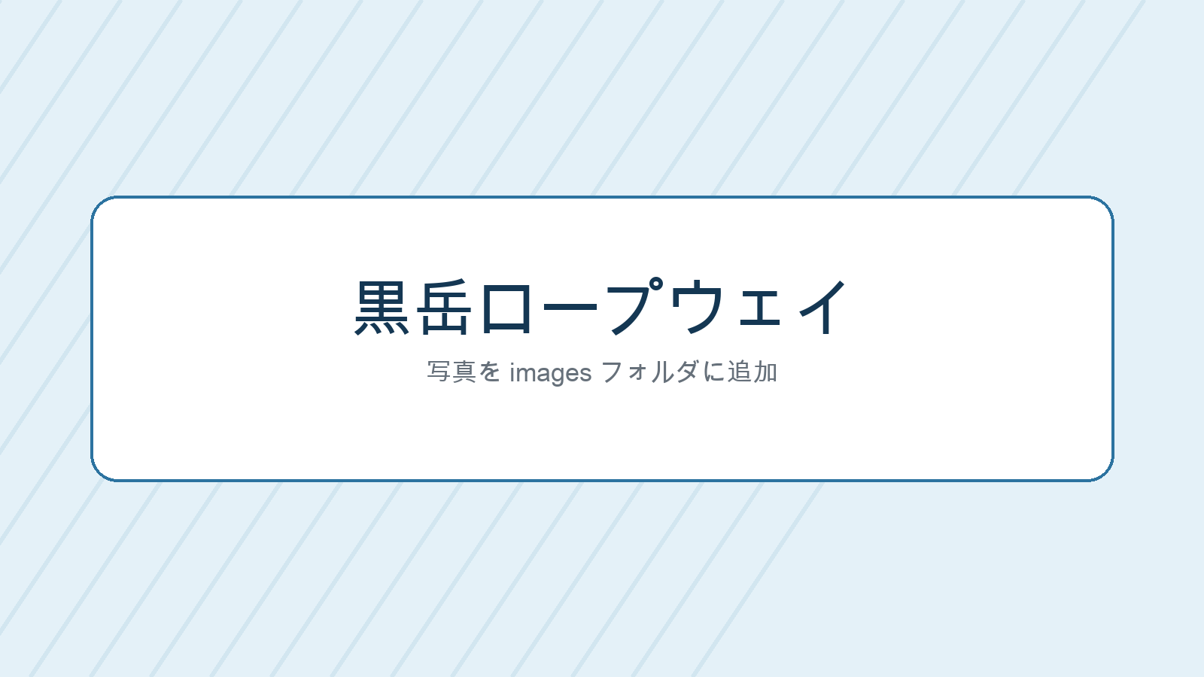
DAY 7
2026-08-06 層雲峡で大雪山の自然を満喫
層雲峡 / 黒岳 / 銀河・流星の滝
層雲峡滞在日。黒岳ロープウェイ、銀河・流星の滝、温泉街散策を組み合わせ、大雪山の自然を無理なく楽しみます。天候が悪い場合は温泉と短時間散策に切り替えます。
この日の流れ
07:30
朝食
コテージ
朝食、山の天気とロープウェイ運行状況を確認
60分
09:00
移動
コテージ → 黒岳ロープウェイ
駐車場へ移動
15分
レストラン候補
09:30
観光
黒岳ロープウェイ
ロープウェイで展望。余力があれば散策路へ
120分
昼食
層雲峡温泉街の食堂
黒岳後に使いやすい
11:45
昼食
層雲峡温泉街
食堂、カフェ、または軽食
60分
休憩
温泉街カフェ
雨天時の休憩候補
13:00
休憩
コテージ
午後に備えて休憩、洗濯、荷物整理
90分
夕食
コテージでキャンプ飯
翌日の移動に備えて早めに済ませる
コンビニ・売店で軽食
営業時間に注意
MEMO 黒岳は天候優先。風や雨が強ければ滝と温泉中心にする。 / 翌日は中標津方面へ長距離移動のため、夜に荷物をまとめる。
予備

Slide 15
DAY 7
時刻ベース詳細スケジュール
07:30
朝食
コテージ
朝食、山の天気とロープウェイ運行状況を確認
60分
09:00
移動
コテージ → 黒岳ロープウェイ
駐車場へ移動
15分
09:30
観光
黒岳ロープウェイ
ロープウェイで展望。余力があれば散策路へ
120分
11:45
昼食
層雲峡温泉街
食堂、カフェ、または軽食
60分
レストラン候補
昼食
層雲峡温泉街の食堂
黒岳後に使いやすい
13:00
休憩
コテージ
午後に備えて休憩、洗濯、荷物整理
90分
休憩
温泉街カフェ
雨天時の休憩候補
14:45
観光
銀河・流星の滝
滝見学と写真撮影。歩く距離は短め
75分
夕食
コテージでキャンプ飯
翌日の移動に備えて早めに済ませる
16:15
観光
大函 / 層雲峡散策
天候と体力に応じて短時間散策
60分
予備
コンビニ・売店で軽食
営業時間に注意
17:30
休憩
温泉街 / コテージ
温泉または早めの休憩
60分
18:45
夕食
コテージ
キャンプ飯。翌日の道東移動準備
90分

Slide 16
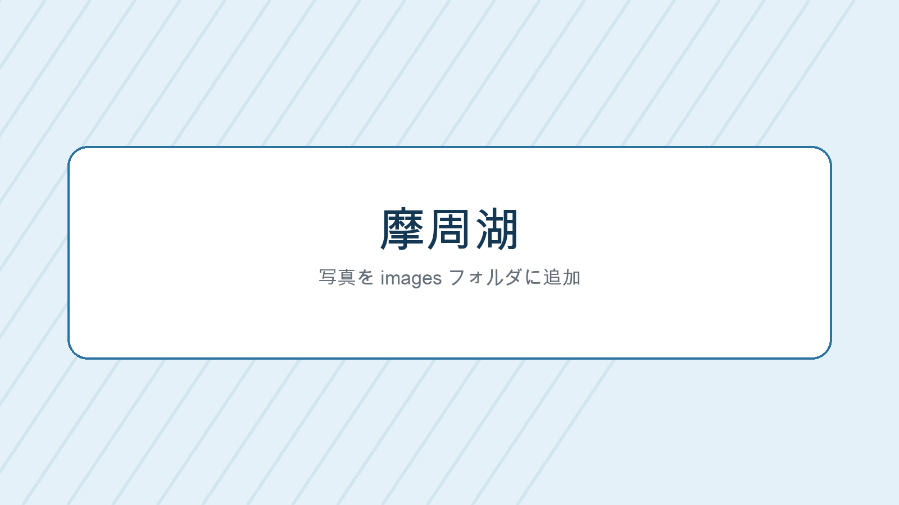
DAY 8
2026-08-07 層雲峡から阿寒・摩周を経て中標津へ
層雲峡 / 阿寒 / 摩周 / 中標津
層雲峡から道東へ大きく移動する日。阿寒湖または摩周湖周辺で休憩と観光を挟み、中標津の拠点へ入ります。移動負荷が高いので、観光は1〜2か所に絞ります。
この日の流れ
07:30
朝食
コテージ
朝食、チェックアウト準備
60分
08:45
移動
層雲峡 → 北見方面
道東方面へ移動開始。途中休憩を必ず入れる
約2時間
レストラン候補
10:45
休憩
北見 / 道の駅周辺
トイレ、給油、飲み物補充
30分
昼食
阿寒湖温泉街の食堂
湖畔休憩とセットにしやすい
11:15
移動
北見 → 阿寒湖方面
阿寒方面へ移動
約2時間
昼食
道の駅・ドライブイン
移動優先のバックアップ
13:15
昼食
阿寒湖周辺
湖畔で昼食。時間がなければ軽食
60分
夕食
中標津市街の回転寿司・定食
到着後に外食する場合の候補
バンガローで簡単調理
疲れている場合の安全策
MEMO この日は長距離移動日。眠気対策で休憩を多めに取る。 / 阿寒湖と摩周湖を両方詰め込まず、天気が良い方を選ぶ。
夕食

Slide 17
DAY 8
時刻ベース詳細スケジュール
07:30
朝食
コテージ
朝食、チェックアウト準備
60分
08:45
移動
層雲峡 → 北見方面
道東方面へ移動開始。途中休憩を必ず入れる
約2時間
10:45
休憩
北見 / 道の駅周辺
トイレ、給油、飲み物補充
30分
11:15
移動
北見 → 阿寒湖方面
阿寒方面へ移動
約2時間
レストラン候補
昼食
阿寒湖温泉街の食堂
湖畔休憩とセットにしやすい
13:15
昼食
阿寒湖周辺
湖畔で昼食。時間がなければ軽食
60分
昼食
道の駅・ドライブイン
移動優先のバックアップ
14:30
観光
阿寒湖 / 摩周湖候補
天候に合わせて湖畔散策または展望台
75分
夕食
中標津市街の回転寿司・定食
到着後に外食する場合の候補
16:00
移動
阿寒・摩周 → 中標津
中標津方面へ移動
約90分
夕食
バンガローで簡単調理
疲れている場合の安全策
17:30
手続き
Shinrin Koen Camp
バンガローへチェックイン、荷下ろし
60分
18:45
夕食
中標津市街 / キャンプ場
外食または簡単調理
90分

Slide 18
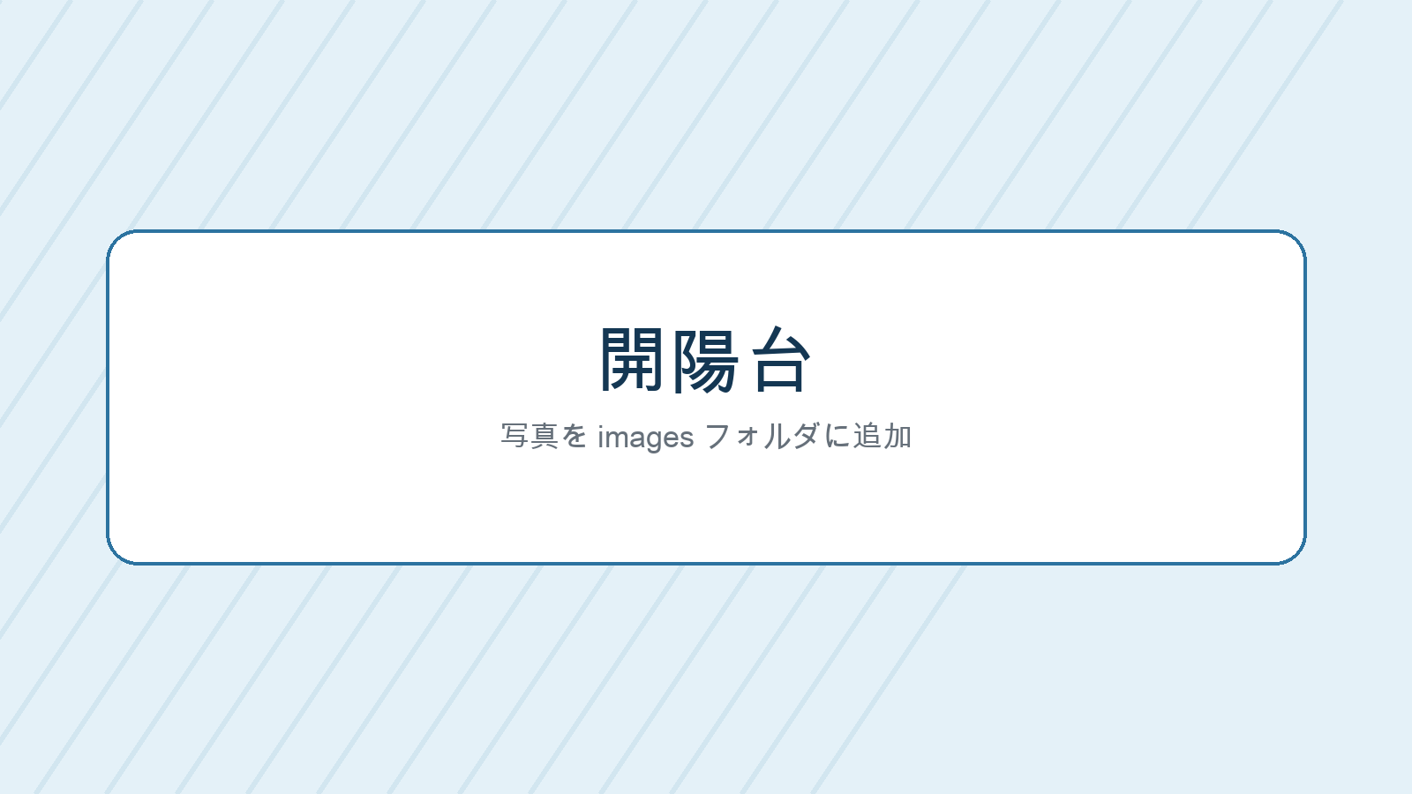
DAY 9
2026-08-08 開陽台とミルクロードで道東の広さを感じる
中標津 / 開陽台 / 養老牛
中標津滞在の自然満喫日。開陽台、ミルクロード、牧場風景、養老牛方面をゆっくり回り、道東らしい広さと空を楽しみます。夜は星空も候補です。
この日の流れ
08:00
朝食
バンガロー
朝食、天気確認、カメラ準備
60分
09:30
移動
中標津市街 → 開陽台
ミルクロードを走りながら展望台へ
約30分
レストラン候補
10:00
観光
開陽台
展望台、カフェ、牧場ふれあい広場を楽しむ
120分
昼食
中標津市街カフェ
開陽台後に戻って昼食
12:15
昼食
中標津市街
洋食、定食、カフェ候補
60分
昼食
ラ・レトリなかしべつ周辺候補
乳製品・軽食の候補
13:30
観光
養老牛方面
温泉、渓流、牧場風景をゆっくり見る
120分
夕食
中標津市街の定食店
子ども連れで入りやすい店を現地確認
カフェ・カイヨウダイ
はちみつソフトなど休憩候補
MEMO 開陽台は晴天優先。曇天なら午前午後を入れ替える。 / 夜の開陽台は暗いので、安全最優先で短時間にする。
甘味

Slide 19
DAY 9
時刻ベース詳細スケジュール
08:00
朝食
バンガロー
朝食、天気確認、カメラ準備
60分
09:30
移動
中標津市街 → 開陽台
ミルクロードを走りながら展望台へ
約30分
10:00
観光
開陽台
展望台、カフェ、牧場ふれあい広場を楽しむ
120分
12:15
昼食
中標津市街
洋食、定食、カフェ候補
60分
レストラン候補
昼食
中標津市街カフェ
開陽台後に戻って昼食
13:30
観光
養老牛方面
温泉、渓流、牧場風景をゆっくり見る
120分
昼食
ラ・レトリなかしべつ周辺候補
乳製品・軽食の候補
15:45
休憩
バンガロー
昼寝、洗濯、車内整理
90分
夕食
中標津市街の定食店
子ども連れで入りやすい店を現地確認
17:30
夕食
中標津市街 / キャンプ場
外食またはキャンプ飯
90分
甘味
カフェ・カイヨウダイ
はちみつソフトなど休憩候補
20:00
観光
開陽台 / キャンプ場周辺
晴れていれば星空観察。寒さ対策をする
45分

Slide 20
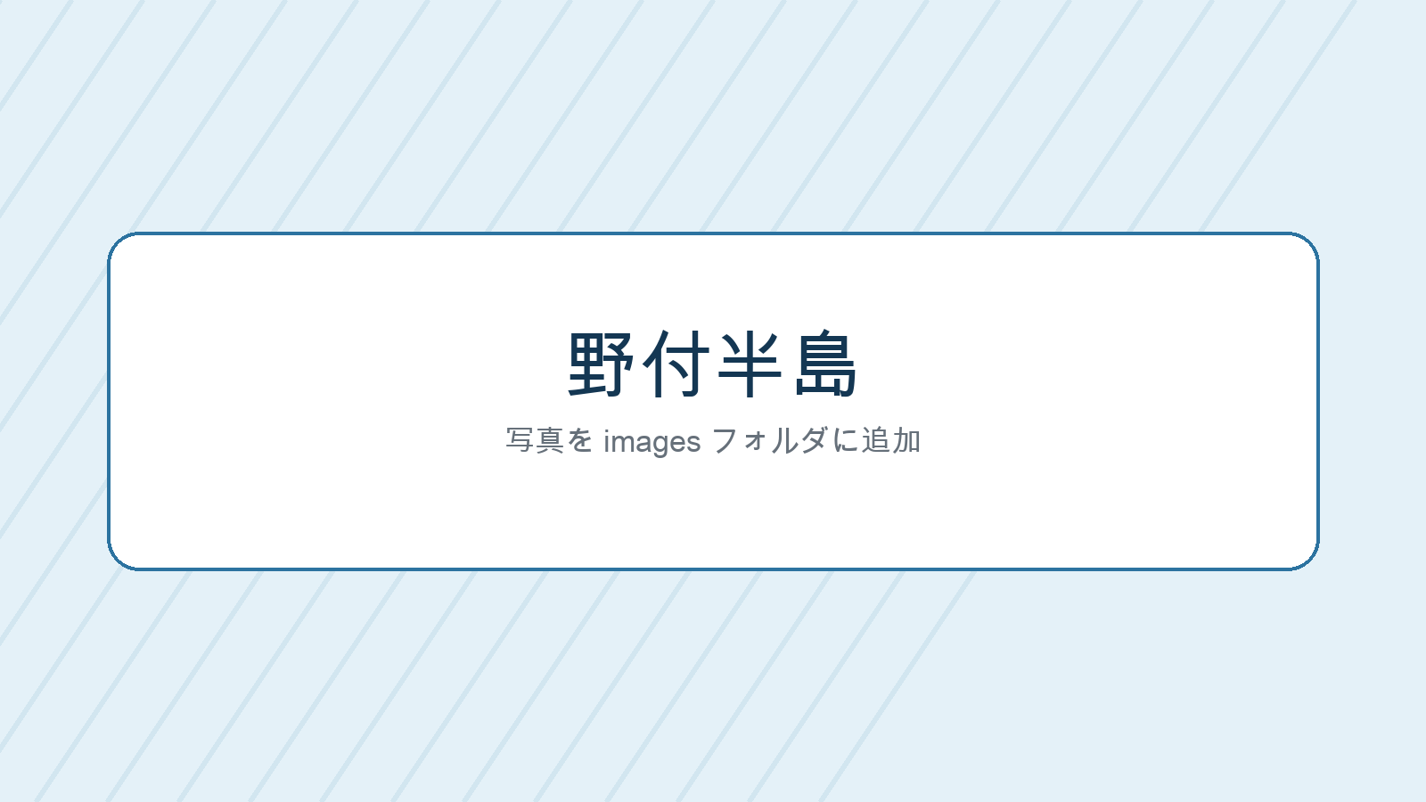
DAY 10
2026-08-09 野付半島と海辺の道東自然ドライブ
中標津 / 標津 / 野付半島
中標津から標津・野付半島方面へ。海、湿原、野鳥、立ち枯れたトドワラの風景など、道東らしい自然を味わいます。移動はあるものの、日帰りで戻れる範囲にします。
この日の流れ
08:00
朝食
バンガロー
朝食、飲み物準備、双眼鏡や上着を用意
60分
09:15
移動
中標津 → 標津
海沿い方面へ移動
約45分
レストラン候補
10:00
観光
標津周辺
海辺散策、資料館や道の駅候補
60分
昼食
尾岱沼・標津の海鮮候補
海辺の日らしい第一候補
11:15
移動
標津 → 野付半島
半島方面へ移動。景色の良い場所で休憩
約45分
昼食
道の駅・軽食
混雑時のバックアップ
12:15
昼食
野付半島 / 尾岱沼方面
海鮮または軽食。混雑時は標津へ戻る
60分
夕食
中標津市街のレストラン
戻ってからゆっくり食べる候補
バンガローでキャンプ飯
疲れている場合の安全策
MEMO 野付半島は風が強いことがあるので上着を持つ。 / 野生動物や鳥との距離を守り、立入禁止エリアに入らない。
夕食

Slide 21
DAY 10
時刻ベース詳細スケジュール
08:00
朝食
バンガロー
朝食、飲み物準備、双眼鏡や上着を用意
60分
09:15
移動
中標津 → 標津
海沿い方面へ移動
約45分
10:00
観光
標津周辺
海辺散策、資料館や道の駅候補
60分
11:15
移動
標津 → 野付半島
半島方面へ移動。景色の良い場所で休憩
約45分
レストラン候補
昼食
尾岱沼・標津の海鮮候補
海辺の日らしい第一候補
12:15
昼食
野付半島 / 尾岱沼方面
海鮮または軽食。混雑時は標津へ戻る
60分
昼食
道の駅・軽食
混雑時のバックアップ
13:30
観光
野付半島ネイチャーセンター周辺
トドワラ、野鳥、湿原風景を短時間散策
120分
夕食
中標津市街のレストラン
戻ってからゆっくり食べる候補
15:45
移動
野付半島 → 中標津
バンガローへ戻る
約90分
夕食
バンガローでキャンプ飯
疲れている場合の安全策
17:30
休憩
バンガロー
休憩、洗濯、翌日の天気確認
60分
18:45
夕食
中標津市街 / キャンプ場
外食またはキャンプ飯
90分

Slide 22
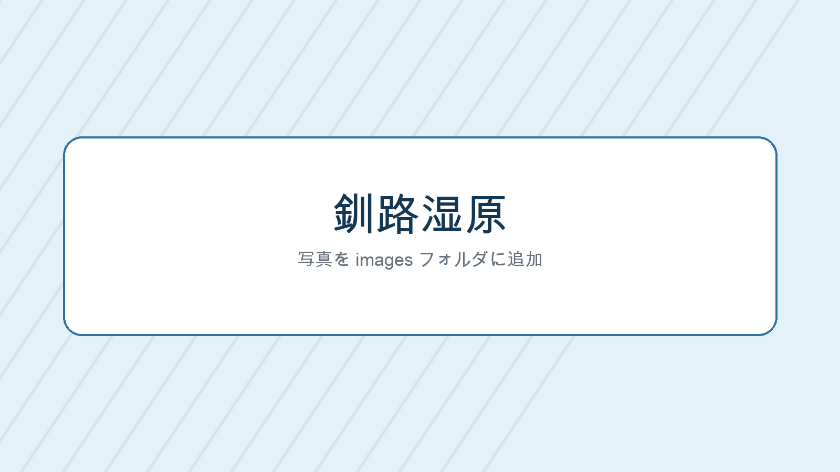
DAY 11
2026-08-10 釧路湿原・達古武を狙う予備日
中標津 / 釧路湿原 / 達古武
中標津滞在の最終日。達古武オートキャンプ場や釧路湿原方面の予約・天候が合えば、釧路側へ足を伸ばします。予約が取れない場合は中標津周辺で休養と自然観光に切り替えます。
この日の流れ
08:00
朝食
バンガロー
朝食、釧路方面の天気と予約状況を確認
60分
09:15
移動
中標津 → 釧路湿原方面
釧路湿原・達古武方面へ移動
約2時間
レストラン候補
11:15
観光
達古武湖 / 釧路湿原
湖畔、展望、短時間散策。予約があれば下見
90分
昼食
釧路市内の海鮮・炉端候補
湿原方面へ行けた場合の候補
12:45
昼食
釧路町 / 釧路市内
海鮮、定食、または道の駅系で昼食
60分
昼食
道の駅・軽食
移動優先のバックアップ
14:00
観光
細岡展望台候補
湿原を見渡す展望スポット。天気優先
75分
夕食
中標津市街の定食店
翌日の移動に備えて早めに
バンガローで簡単調理
疲れた場合の安全策
MEMO 達古武はWEB予約制、利用日の1か月前から。8/10狙いは7/10に再トライ。 / 釧路方面に行く場合も、翌日の帯広移動を考えて早めに戻る。
予備

Slide 23
DAY 11
時刻ベース詳細スケジュール
08:00
朝食
バンガロー
朝食、釧路方面の天気と予約状況を確認
60分
09:15
移動
中標津 → 釧路湿原方面
釧路湿原・達古武方面へ移動
約2時間
11:15
観光
達古武湖 / 釧路湿原
湖畔、展望、短時間散策。予約があれば下見
90分
12:45
昼食
釧路町 / 釧路市内
海鮮、定食、または道の駅系で昼食
60分
レストラン候補
昼食
釧路市内の海鮮・炉端候補
湿原方面へ行けた場合の候補
14:00
観光
細岡展望台候補
湿原を見渡す展望スポット。天気優先
75分
昼食
道の駅・軽食
移動優先のバックアップ
15:30
移動
釧路湿原 → 中標津
翌日の帯広移動に備えて戻る
約2時間
夕食
中標津市街の定食店
翌日の移動に備えて早めに
17:30
休憩
バンガロー
荷物整理、車内整理、洗濯
60分
予備
バンガローで簡単調理
疲れた場合の安全策
18:45
夕食
中標津市街
中標津最後の夕食。早めに済ませる
90分

Slide 24
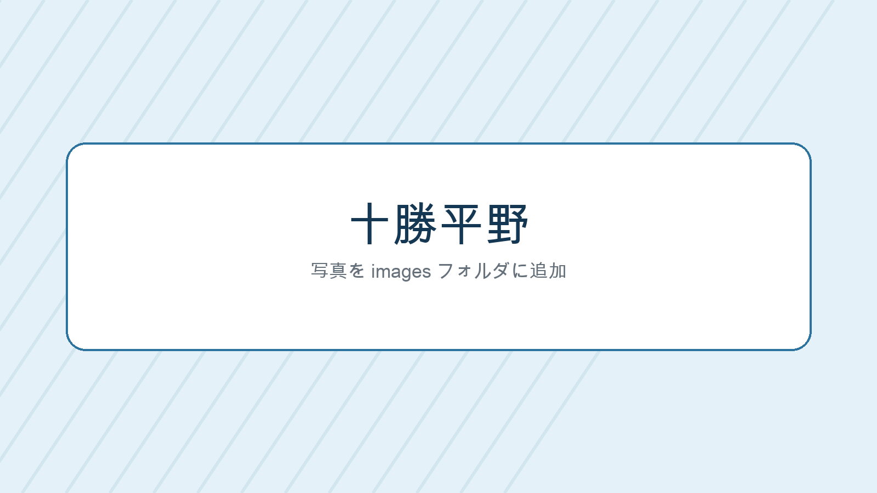
DAY 12
2026-08-11 中標津から帯広へ、移動負荷を下げる日
中標津 / 弟子屈 / 足寄 / 帯広
当初の苫小牧直行ではなく、移動負荷を考慮して帯広に滞在する日。道東から十勝へ移動し、途中は休憩を多めに取ります。夜は帯広で豚丼など十勝グルメを楽しみます。
この日の流れ
07:30
朝食
バンガロー
朝食、チェックアウト、忘れ物確認
75分
09:00
移動
中標津 → 弟子屈方面
摩周・阿寒方面を抜けて十勝へ
約90分
レストラン候補
10:30
休憩
弟子屈 / 道の駅候補
トイレ、飲み物、天気確認
30分
昼食
道の駅あしょろ銀河ホール21周辺
移動途中で休みやすい
11:00
移動
弟子屈 → 足寄
休憩を挟みながら移動
約90分
夕食
帯広豚丼候補
この日の本命。混雑時は時間をずらす
12:30
昼食
足寄 / 道の駅
軽めの昼食、給油、休憩
60分
甘味
六花亭 帯広本店候補
お土産と休憩候補
ホテル周辺のテイクアウト
疲れている場合の安全策
MEMO 8/11は帯広泊に変更し、苫小牧まで一気に走らない。 / 宿泊先は帯広駅周辺または駐車しやすいホテルを優先。
予備

Slide 25
DAY 12
時刻ベース詳細スケジュール
07:30
朝食
バンガロー
朝食、チェックアウト、忘れ物確認
75分
09:00
移動
中標津 → 弟子屈方面
摩周・阿寒方面を抜けて十勝へ
約90分
10:30
休憩
弟子屈 / 道の駅候補
トイレ、飲み物、天気確認
30分
11:00
移動
弟子屈 → 足寄
休憩を挟みながら移動
約90分
レストラン候補
昼食
道の駅あしょろ銀河ホール21周辺
移動途中で休みやすい
12:30
昼食
足寄 / 道の駅
軽めの昼食、給油、休憩
60分
夕食
帯広豚丼候補
この日の本命。混雑時は時間をずらす
13:30
移動
足寄 → 帯広
十勝平野へ移動
約90分
甘味
六花亭 帯広本店候補
お土産と休憩候補
15:00
休憩
帯広市内
ホテルチェックイン前後に休憩
60分
予備
ホテル周辺のテイクアウト
疲れている場合の安全策
16:30
観光
帯広市内
六花亭、ばんえい競馬周辺、真鍋庭園など体力で選択
90分
18:30
夕食
帯広市内
豚丼または十勝グルメ
90分
20:30
休憩
帯広宿泊先
翌日の苫小牧移動に備えて休む
-

Slide 26
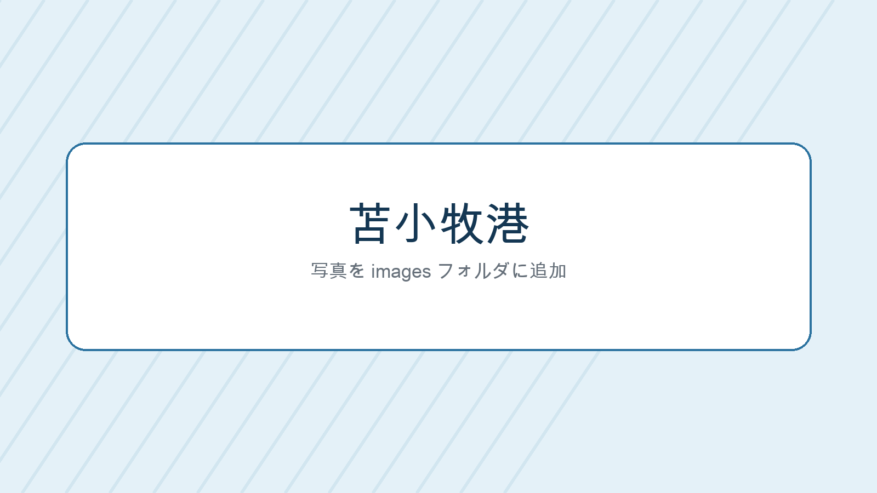
DAY 13
2026-08-12 帯広から苫小牧へ、フェリーで仙台へ
帯広 / 十勝 / 苫小牧 / 太平洋フェリー
帯広で朝を迎え、十勝で軽く観光・買い物をしてから苫小牧へ移動します。夕方に苫小牧港へ入り、夜のフェリーで仙台へ向かいます。仙台到着は翌朝想定です。
この日の流れ
08:00
朝食
帯広宿泊先
朝食、荷物整理、フェリー用バッグを分ける
60分
09:30
観光
帯広市内
六花亭、真鍋庭園、十勝牧場方面のどれかを短時間
90分
レストラン候補
11:15
昼食
帯広市内
豚丼、カフェ、または軽食。早めに済ませる
60分
昼食
帯広豚丼候補
前日に食べられなかった場合の候補
12:30
移動
帯広 → 苫小牧
道東道で苫小牧方面へ。途中休憩を必ず入れる
約3時間
昼食
六花亭・カフェ系
軽めに済ませる場合
15:30
休憩
占冠PA / 由仁PAなど
トイレ、給油、眠気対策
30分
夕食
太平洋フェリー船内レストラン
乗船後の第一候補
苫小牧でテイクアウト
乗船前のバックアップ
MEMO 8/12はフェリー出港日。仙台到着は翌朝想定。 / 帯広観光は1か所だけに絞り、苫小牧到着を優先する。
夕食

Slide 27
DAY 13
時刻ベース詳細スケジュール
08:00
朝食
帯広宿泊先
朝食、荷物整理、フェリー用バッグを分ける
60分
09:30
観光
帯広市内
六花亭、真鍋庭園、十勝牧場方面のどれかを短時間
90分
11:15
昼食
帯広市内
豚丼、カフェ、または軽食。早めに済ませる
60分
12:30
移動
帯広 → 苫小牧
道東道で苫小牧方面へ。途中休憩を必ず入れる
約3時間
レストラン候補
昼食
帯広豚丼候補
前日に食べられなかった場合の候補
15:30
休憩
占冠PA / 由仁PAなど
トイレ、給油、眠気対策
30分
昼食
六花亭・カフェ系
軽めに済ませる場合
17:00
手続き
苫小牧港
乗船手続き、車両乗船準備
75分
夕食
太平洋フェリー船内レストラン
乗船後の第一候補
18:15
夕食
苫小牧港 / 船内
乗船前後で夕食。船内レストランも候補
60分
夕食
苫小牧でテイクアウト
乗船前のバックアップ
19:00
移動
太平洋フェリー
苫小牧港を出港。仙台へ
一晩
21:00
休憩
客室
旅の写真整理、早めに就寝
-

